Slide 1
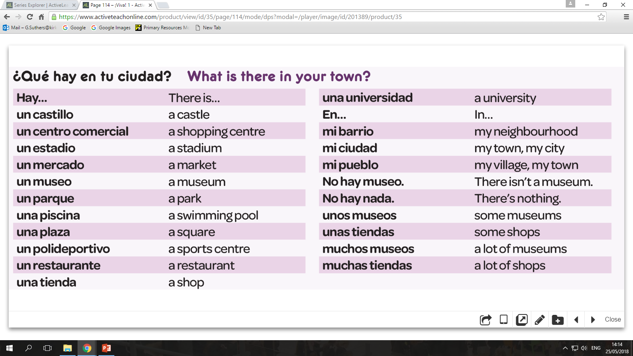
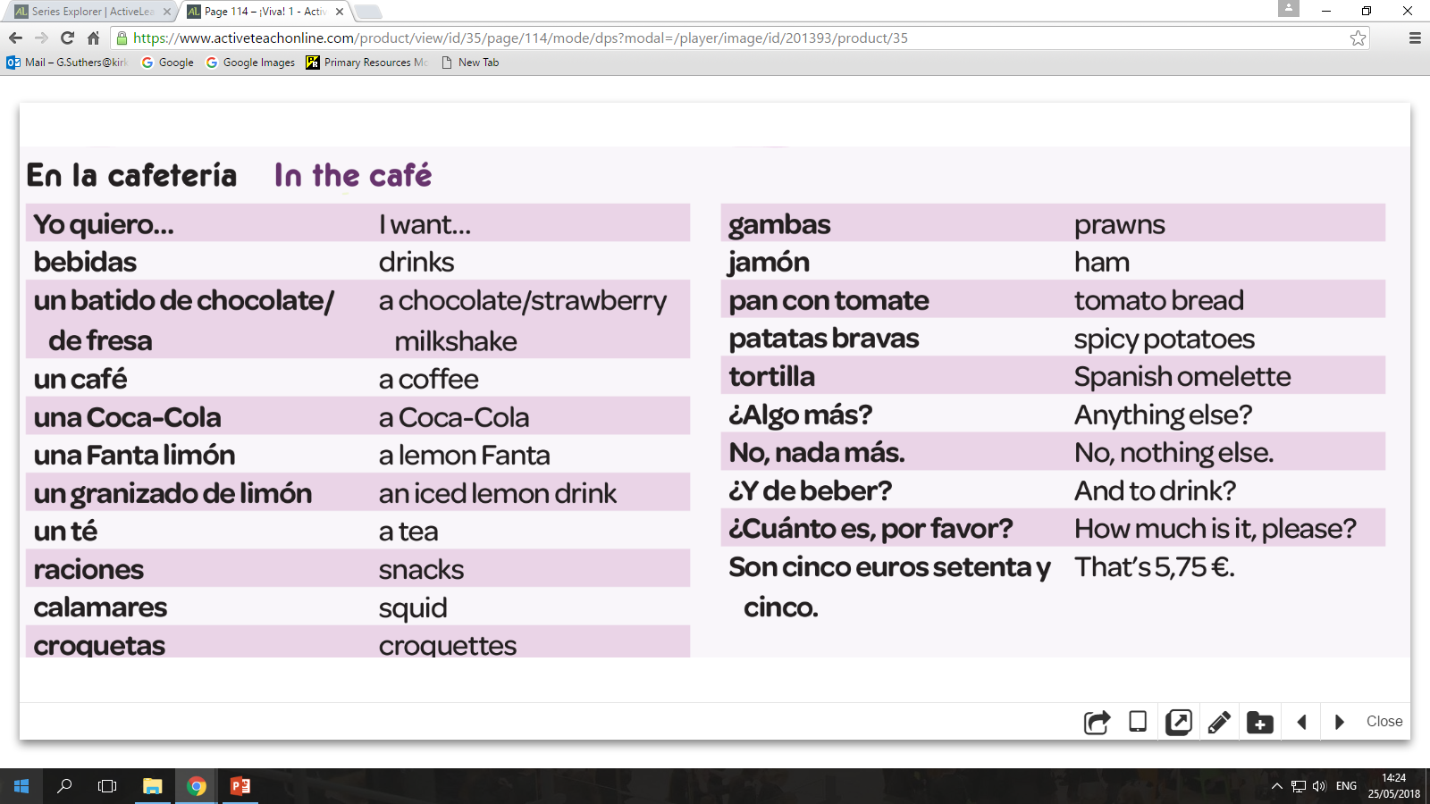
Year 8
Module 2
Mi ciudad – KO2

Slide 2
Using two tenses together – WAGOLL
Normalmente, los sábados, voy al parque con mis amigos. Sin embargo, el sábado próximo, voy a hacer mis deberes.
Normally, on Saturdays, I go to the park with my Friends. However, next Saturday, I am going to do my homework.

